Slide 1
Родительское собрание
Детская агрессия, её причины и последствия

Slide 2
Человек обладает способностью любить, и если он не может найти применения своей способности любить, он способен ненавидеть , проявляя агрессию и жестокость . Этим средством он руководствуется как бегством от собственной душевной боли….. Эрих Фромм

Slide 3
Закон РФ «Об образовании»: «Содержание образования должно содействовать взаимопониманию и сотрудничеству между людьми, народами, независимо от расовой, национальной, этнической, религиозной и социальной принадлежности; способствовать реализации права обучающихся на свободный выбор взглядов и убеждений».
Выполнить задачи, поставленные в 14 статье закона, можно только формируя в ребенке с раннего возраста социально приемлемые нормы поведения, развивая его нравственные представления.

Slide 4
Агрессия – поведение, которое причиняет вред человеку или группе людей.
Может проявляться физически и вербально (нарушение прав другого человека без физического вмешательства)

Slide 5
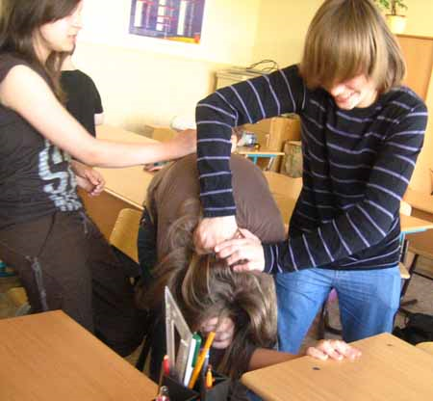
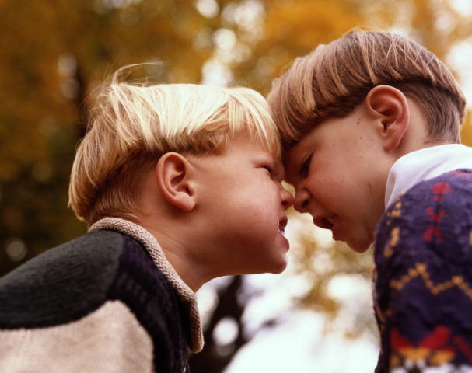
Самой распространенной причиной агрессивности является семейная ситуация: крики, ругань, хамство, унижение друг друга, взаимные упреки и оскорбления
Другая причина – непоследовательное поведение родителей : сегодня говорят одно, а завтра – другое.

Slide 6
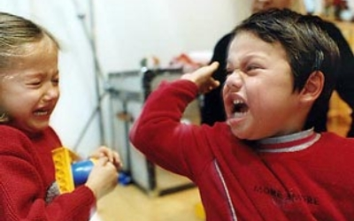
Агрессивность проявляется, если:
ребенка бьют
над ребенком издеваются
родители пьют и устраивают дебоши
родители воспитывают ребенка двойной моралью
родители неавторитетны для своих детей
родители неодинаково любят своих детей
родители не доверяют ребенку
родители настраивают ребенка против других детей
родители не общаются с ребенком
ребенок чувствует, что он
лишний, мешает
родители проявляют мелочную
заботу о ребенке

Slide 7
Мини-тест
Ребенок часто выходит из себя
Часто ссорится со взрослыми
Отказывается подчиняться требованиям взрослых, выполнять принятые в обществе других людей
Специально раздражает других людей
Постоянно обвиняет окружающих в своих ошибках
Легко раздражается, злится, негодует
Бывает мстителен

Slide 8
Спасибо за внимание! Успехов вам!

